Slide 1
Переробка горючих сланців
підготував учень 11-В класу Котенко Роман

Slide 2
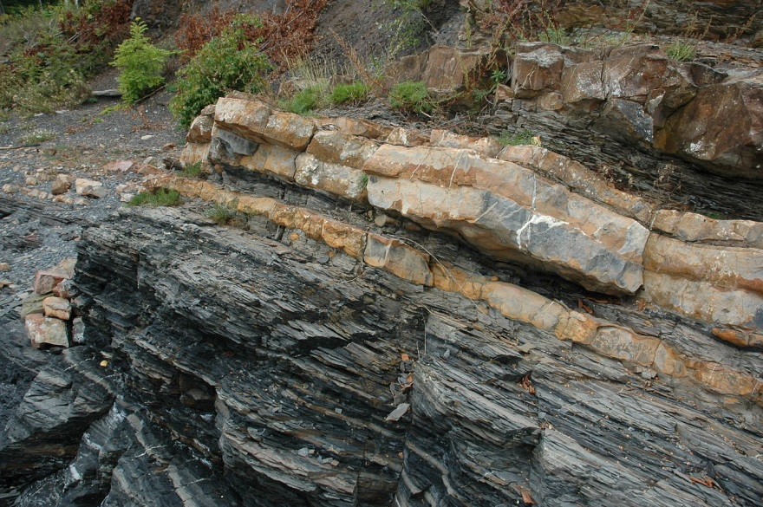

Slide 3
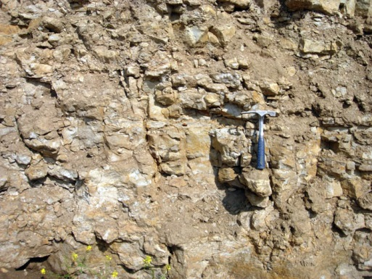

Slide 4
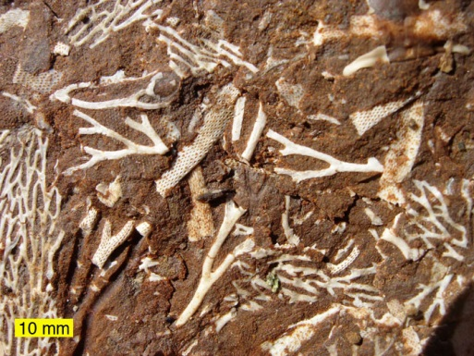

Slide 5
Континент | Поклади сланців, млн т | Резерви керогену, млн т
Африка | 12 373 | 500
Азія | 20 570 | 1 100
Австралія | 32 400 | 1 725
Європа | 4 180 | 300
Близький Схід | 35 360 | 4 600
Північна Америка | 3 340 000 | 80 000
Південна Америка | – | 400

Slide 6
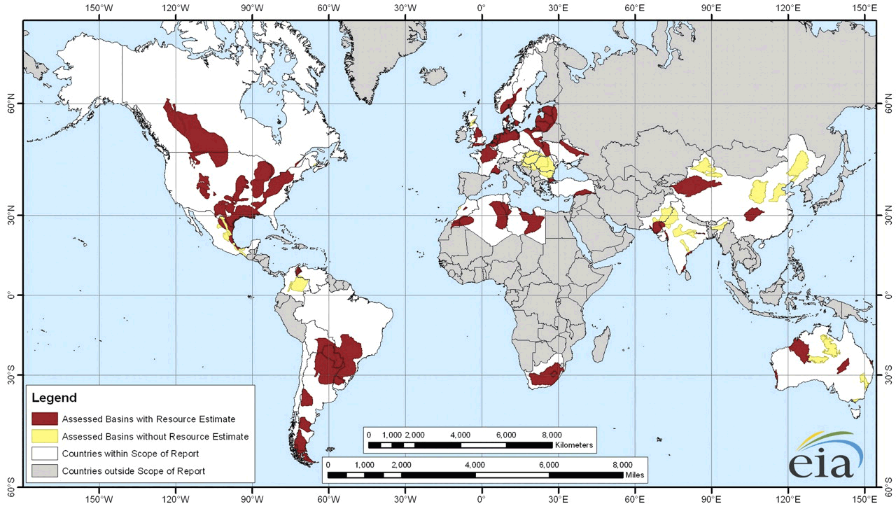

Slide 7
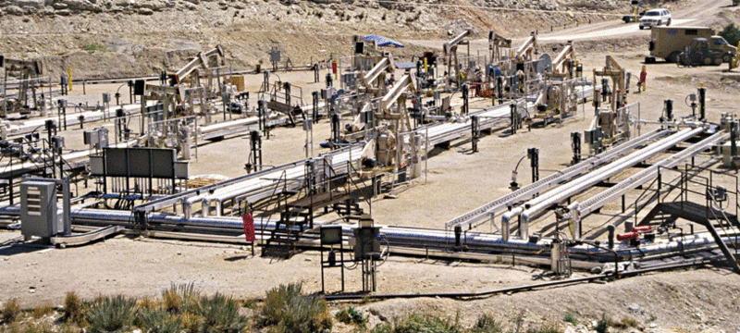

Slide 8
Дякую за увагу!

